Slide 1

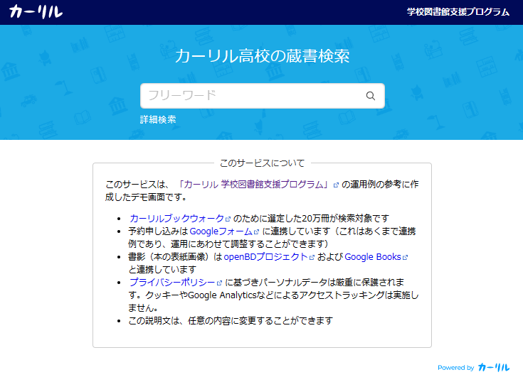

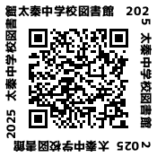

ホームページ掲載用
太秦中学校図書館より
２０２５．４
蔵書検索サービス「カーリル」の導入により
Ⓒソコスト
太秦中学校図書館の本が
いつでも、どこからでも、
検索できるようになっています！
蔵書検索サービス
「カーリル」の画面イメージ
「カーリル」の使い方
下のＵＲＬやＱＲコードから検索サイトを開く
フリーワードで本のタイトルや著者名などキーワードを入力して検索
フリーワード検索で簡単！
検索結果画面で請求記号（分類番号）を確認し、図書室の書棚に探しに行く
※貸出中の場合もあります。
京都市図書館の蔵書も横断検索が可能。
学校にない本はそのまま市図書館サイト
から予約や借りることもできます。
（ただし市図書館のカードが必要）
お子様のＧＩＧＡ端末や
保護者のスマートフォンから、
自宅でも自由に蔵書検索ができます。
注意点
・この検索サービスの利用は、太秦中学校の生徒（保護者）、教職員のみとします。
・関係者以外の利用や外部へのＵＲＬの公開、ＳＮＳ、ＷＥＢサイト等への転載は禁止いたします。
・貸出在架の状態は表示されません。
・反映にタイムラグがあるため、新着図書は表示されない場合があります。
・ＵＲＬは１年ごとに変更予定のため、春休みには使えなくなります。
QRコードは、
４月中旬配布の
「図書館だより卯月」に掲載しています。
ＱＲコードを
ここに貼り付け
学校関係者以外への
拡散はご遠慮ください
【URL】 https://private.calil.jp/gk-2003915-vyg2m/
ＵＲＬは、４月中旬配布の「図書館だより卯月」に掲載しています。

